Slide 1
.
Наша Армия

Slide 3
День защитников
Отечества возник в 1918 году, как день рождения Красной Армии.

Slide 4
Российский воин
Российский воин бережёт
Родной страны покой и славу!
Он на посту – и наш народ
Гордится Армией по праву.
Спокойно дети пусть растут
В Российской солнечной Отчизне
Он охраняет мирный труд,
Прекрасный труд во имя жизни.

Slide 6
День Советской Армии и Военно-Морского Флота.

Slide 7
День Защитника Отечества

Slide 8
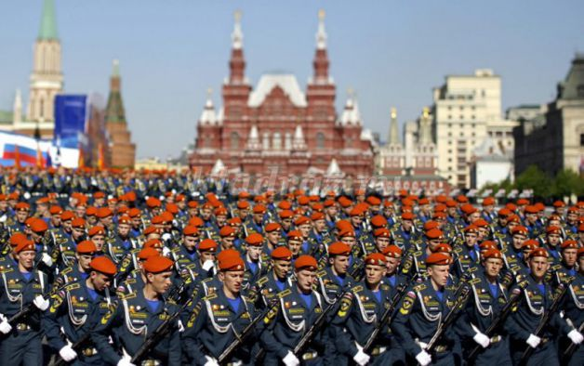

Slide 9
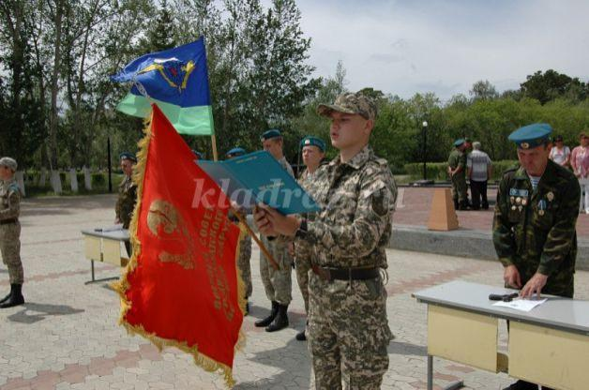

Slide 10
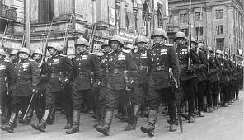
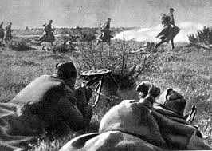
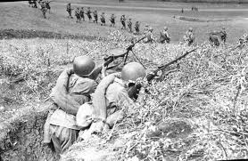
Сухопутные войска
«ПЕХОТИНЦЫ:»
Боевое наше знамя
Мы несем со славою.
Мы в сраженьях отстояли
Дело наше правое.

Slide 11
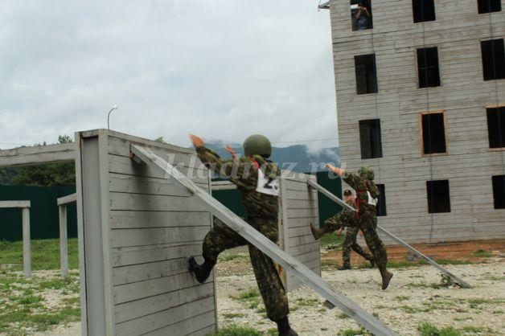

Slide 12
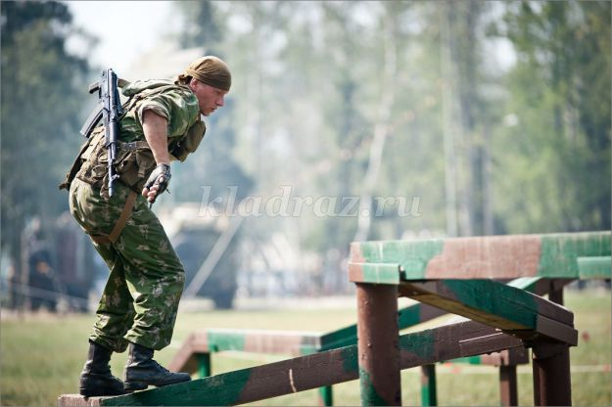

Slide 13
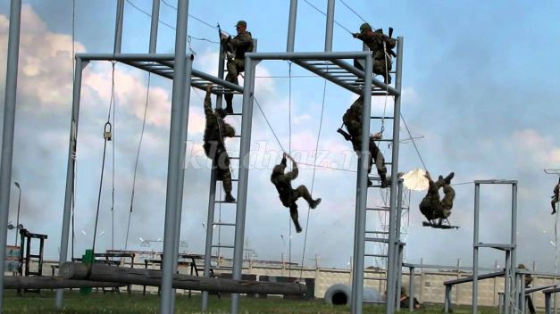

Slide 14
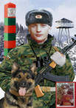
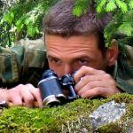
Пограничные войска
Спи спокойно, Россия родная!
Берегут твое сердце Сыны.
Днем и ночью, глаза не смыкая,
Охраняют границу они!

Slide 15
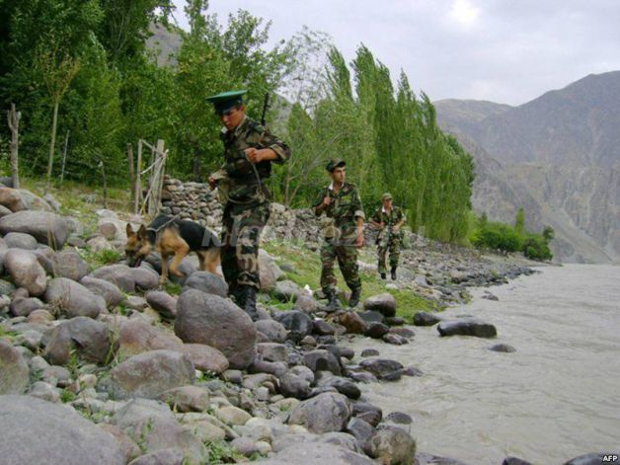

Slide 16
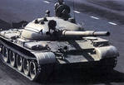
Бронетанковые войска
«ТАНКИСТ»
Везде, как будто вездеход,
На гусеницах танк пройдет
Ствол орудийный впереди,
Опасно, враг, не подходи!
Танк прочной защищен броней
И сможет встретить бой!

Slide 17
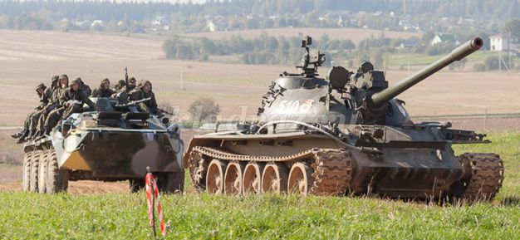

Slide 18
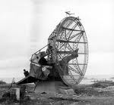
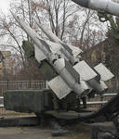
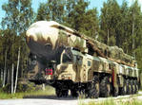
Ракетные войска
Поздравляем мы ракетчика
С Днем защитника Отечества!
Ты всем нам и щит, и меч -
Знаешь ты, как мир сберечь:
Все локатором охвачено,
Спать спокойно можно, значит, нам.
Рубежи страны хранишь:
Не пропустишь даже мышь!
Гарнизонов много пройдено,
На погонах звезд - как вех...
Тебя любит наша Родина,
Ну а мы - сильнее всех!!!

Slide 19
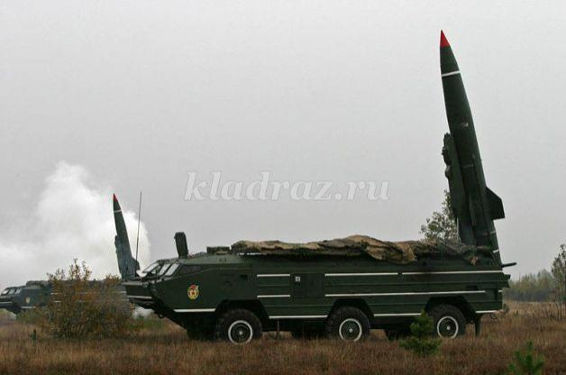

Slide 20
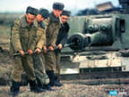
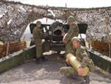
Артиллерийские войска
Артиллерист – это бог войны,
Накроет метко врага огнём.
И если цели почти не видны,
Уверенность, меткость всегда при нём.
Надо, прицелится и в самолёт
Или потопит отряд кораблей,
Шквальным обстрелом очистит подход,
Прикроет атаку царицы полей.

Slide 21
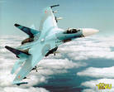
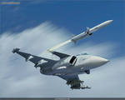
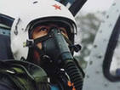
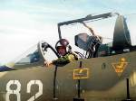
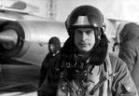
Военно-воздушные силы
«Лётчик»
Он металлическую птицу
Поднимет в облака.
Теперь воздушная граница
Надежна и крепка!

Slide 22
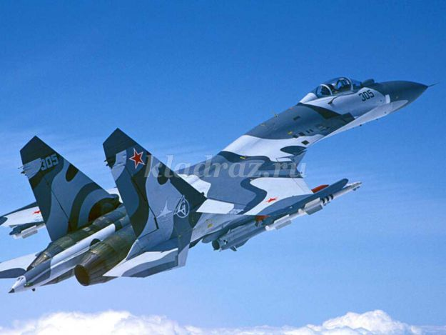

Slide 23
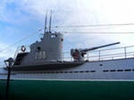
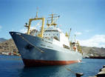
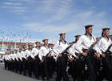
Военно-морской флот
« МОРЯК»
На мачте наш трехцветный флаг,
На палубе стоит моряк.
И знает, что моря страны,
Границы океанов
И днем, и ночью быть должны
Под бдительной охраной!

Slide 24
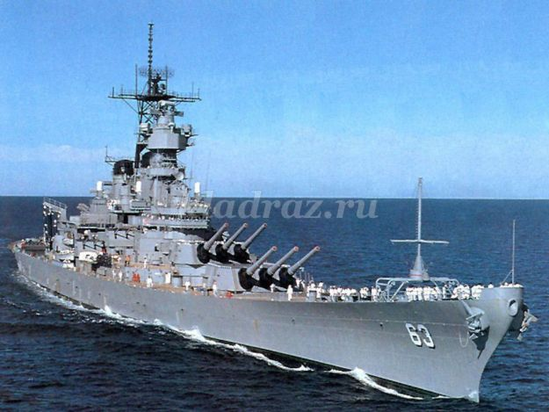

Slide 25
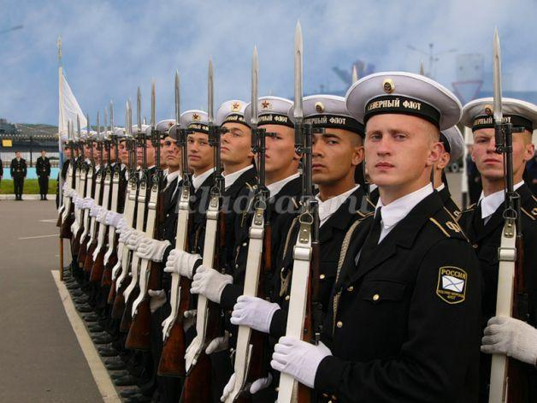

Slide 26
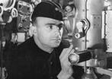
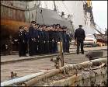
Подводники
Подводник
Вот дивная картина –
Выходит из глубин
Стальная субмарина,
Как будто бы дельфин!
Подводники в ней служат –
Они и там, и тут
Под водной гладью кружат,
Границу берегут!

Slide 27
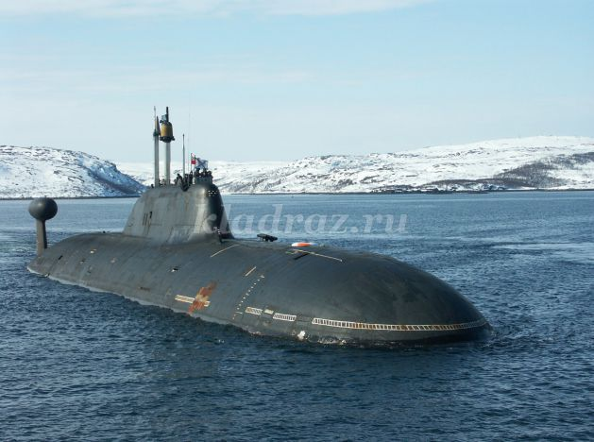

Slide 28
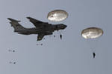
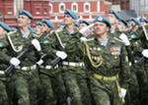
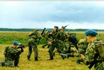
Воздушно-десантные войска
«ДЕСАНТНИК»
Десантники в минуты
Спускаются с небес.
Распутав парашюты,
Прочешут темный лес,
Овраги, горы и луга.
Найдут опасного врага.

Slide 29
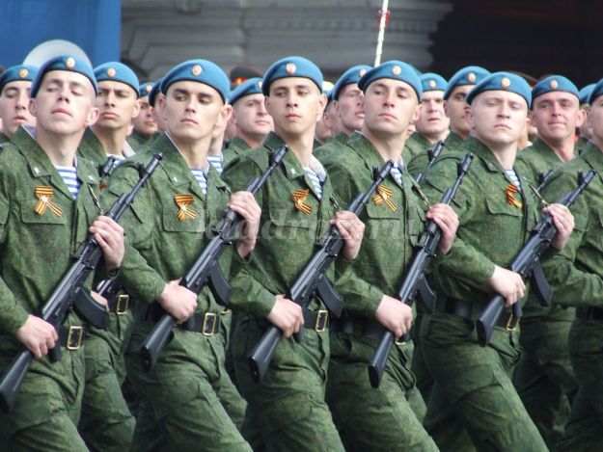

Slide 30
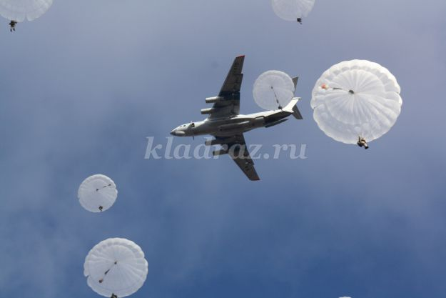

Slide 31
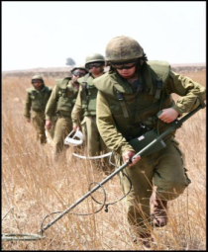
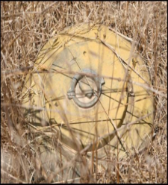
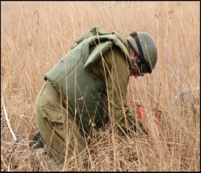
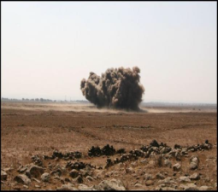
Саперные войска
«САПЕР»
Давно закончилась война,
Но след оставила она -
Бывает, среди грядок
Закопаны снаряды.
И с техникой придет сапер,
Чтоб обезвредить поле.
Не будет взрывов с этих пор,
Беды, и слез, и боли!

Slide 32
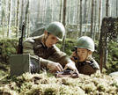
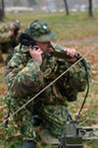
Войска связи
«СВЯЗИСТЫ:»
У связиста бодрый вид
В трубку басом он кричит:
Чайка! Чайка! – Я – Орел!
Связь к ракетчикам провел
И по проводам сейчас
Командир отдаст приказ.

Slide 33
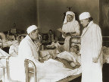
"
Военно-медицинские войска
«ВОЕННЫЙ ВРАЧ»
Солдат у вражеских высот
Был ранен утром рано.
Отважный военврач спасет,
Он перевяжет раны!
Врач извлечет из ран солдата
Два небольших осколка
И скажет: "Унывать не надо!
Живи, братишка, долго!"

Slide 34
С днём Защитника Отечества!
«Бравые солдаты»
Бравые солдаты с песнями идут,
А мальчишки следом радостно бегут.
Эх, левой, левой! С песнями идут,
А мальчишки следом радостно бегут.
Хочется мальчишкам в армии служить,
Хочется мальчишками подвиг совершить.
Эх, левой, левой! В армии служить.
Хочется мальчишками подвиг совершить.
Храбрые мальчишки, нечего тужить!
В армию пойдёте тоже вы служить.
Эх, левой, левой! Нечего тужить!
В армию пойдёте тоже вы служить.
Будете границы зорко охранять.
Будете на страже Родины стоять!
Эх, левой, левой! Зорко охранять!
Будете на страже родины стоять!

